Slide 1
盒子模型

Slide 2
盒子模型的概念
在Web页面中的“盒子”的结构：厚度、边距（边缘与其它物体的距离）、填充（填充厚度）。
引申到CSS中，就是border、margin和padding。当然，不能少了内容content。
也就是说整个盒子在页面中占的位置大小应该是内容的大小加上填充的厚度再加上边框的厚度再加上它的边距。

Slide 3
标准盒子
box-sizing: content-box;
IE盒子
box-sizing:border-box;

Slide 4
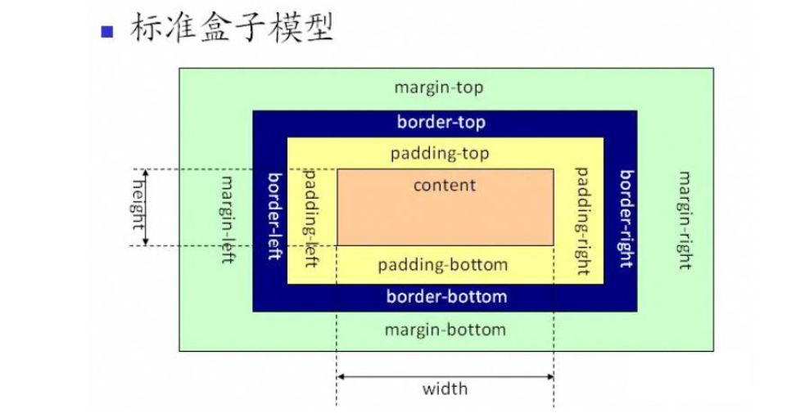
标准盒子模型

Slide 5
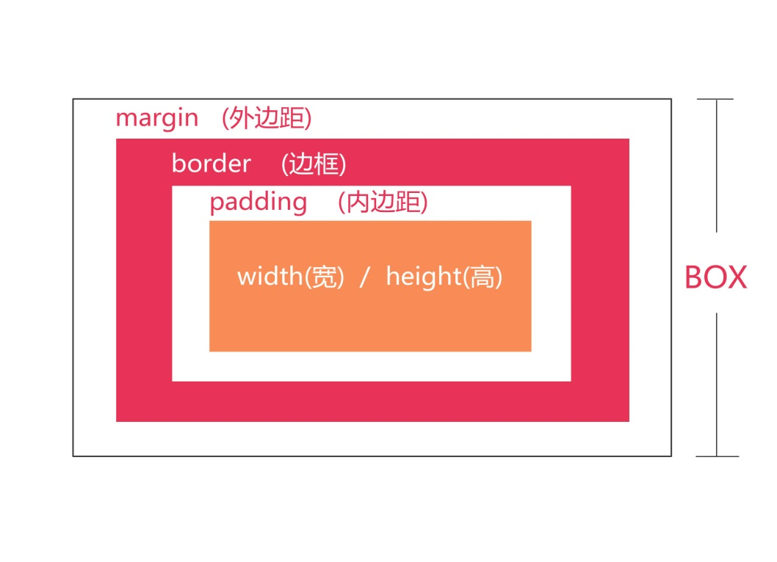
标准盒子
盒子大小 = border + padding + width/height
盒子宽度 = 左border+左padding+width+右padding +右border
盒子高度 = 上border+上padding+height+下padding+下border

Slide 6
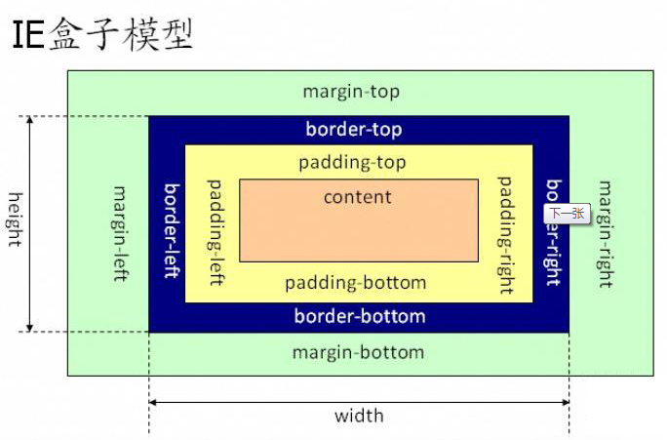
IE盒子
IE5.5及更早的版本使用的是IE盒模型。

Slide 7
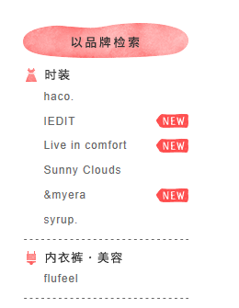
盒模型实例
页面上的任一元素：
宽度width
高度height
边距padding
边框border
间距margin
构成元素所占据的空间
并影响其他元素的位置

Slide 8
常见样式 一结构
结构样式：
width 宽度
height 高度
background 背景
border 边框
padding 内边距
margin 外边距

Slide 9
border

Slide 10
边框
使用 CSS 边框属性，可以创建出效果出色的边框，并且可以应用于任何元素。
元素的边框就是围绕元素内容和内边据的一条或多条线。
每个边框有 3 个方面：宽度、样式，以及颜色。

Slide 11
边框border
边框有三个属性：
颜色:border-color
粗细:border-width
样式:border-style

Slide 12
边框颜色
border-color 属性用于定义边框颜色
可以使用任何类型的颜色值，例如可以是命名颜色，也可以是十六进制和 RGB 值：
p { border-style: solid; border-color: blue rgb(25%,35%,45%) #909090 red; }
注：默认的边框颜色是元素本身的前景色。如果没有为边框声明颜色，它将与元素的文本颜色相同。

Slide 13
边框颜色
以下属性为指定单边边框颜色属性：
border-top-color
border-right-color
border-bottom-color
border-left-color
要为 h1 元素指定实线黑色边框，而右边框为实线红色，可以这样指定：
h1 { border-style: solid; border-color: black; border-right-color: red; }

Slide 14
border-width属性值
thin 细边框
medium 中等边框 （默认值）
thick 粗边框
10px 具体值

Slide 15
边框宽度
通过 border-width 属性为边框指定宽度。
可以指定长度值，比如 2px 或 0.1em；或者使用 3 个关键字之一，它们分别是 thin 、medium（默认值） 和 thick。
p {border-style: solid; border-width: thick;}
p {border-style: solid; border-width: 5px;}
可以按照 top-right-bottom-left 的顺序设置元素的各边边框：
p {border-style: solid; border-width: 15px 5px 15px 5px;}

Slide 16
Border-width属性值的简写形式
border-width: thin 10px thick medium
方法是按照规定的顺序，给出1个、2个、3个或者4个属性值，它们的含义将有所区别，具体含义如下：
1、如果给出了1个属性值，表示四个边框的属性一样
2、如果给出了2个属性值，前者表示上下边框的属性，后者表示左右边框的属性；
3、如果给出了3个属性值，前者表示上边框的属性，中间的数值表示左右边框的属性，后者表示下边框的属性；
4、如果给出了4个属性值，依次表示上、右、下、左边框的属性，即顺时针排序。
注：也可以对某一个边框单独定义属性如：border-left

Slide 17
边框宽度
可以通过下列属性分别设置边框各边的宽度：
border-top-width
border-right-width
border-bottom-width
border-left-width
注：没有声明样式，就相当于 border-style: none。因此，如果希望边框出现，就必须声明一个边框样式。

Slide 18
Border-style属性
值 | 描述
none | 定义无边框。
hidden | 与 "none" 相同。 不过应用于表时除外，对于表，hidden 用于解决边框冲突。
dotted | 定义点状边框。在大多数浏览器中呈现为实线。
dashed | 定义虚线。在大多数浏览器中呈现为实线。
solid | 定义实线。
double | 定义双线。双线的宽度等于 border-width 的值。
groove | 定义 3D 凹槽边框。其效果取决于 border-color 的值。
ridge | 定义 3D 垄状边框。其效果取决于 border-color 的值。
inset | 定义 3D inset 边框。其效果取决于 border-color 的值。
outset | 定义 3D outset 边框。其效果取决于 border-color 的值。
inherit | 规定应该从父元素继承边框样式。

Slide 19
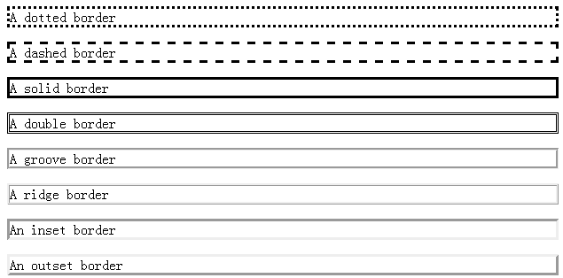
Border-style属性

Slide 20
边框样式
border-style 属性用于设置元素所有边框的样式，或者单独地为各边设置边框样式。不为none时边框才出现。
border-style:dotted solid double dashed;
border-style:dotted solid double;
border-style:dotted solid;
border-style:dotted;

Slide 21
边框样式
为元素框的某一个边设置边框样式，而不是设置所有 4 个边的边框样式，可以使用下面的单边边框样式属性：
border-top-style
border-right-style
border-bottom-style
border-left-style
因此这两种方法是等价的：
p {border-style: solid solid solid none;}
p {border-style: solid; border-left-style: none;}

Slide 22
复合属性
复合属性：一个属性多个属性值的命令，叫做复合属性。
可用一个border属性进行声明：
p { border: medium double rgb(250,0,255) }

Slide 23
padding

Slide 24
CSS内边距
padding ：元素边框与元素内容之间的空白区域。
长度值或百分比值，但不允许负值。
例如，所有 h1 元素的各边都有 10 像素的内边距：
h1 {padding: 10px;}
各边的内边距：上、右、下、左
h1 {padding: 10px 0.25em 2pt 20%;}
两个值：指的是上、下相同的值和左右相同的值
注：padding相当于增加了盒子的厚度，影响了盒子的大小，如果不希望大小发生变化，可容纳的内容要变小

Slide 25
CSS内边距
可以统一设置
padding: 10px;
四个单独的属性：
padding-top
padding-right
padding-bottom
padding-left
如：
h1 { padding-top: 10px; padding-right: 0.25em; padding-bottom: 2pt; padding-left: 20%; }

Slide 26
margin

Slide 27
CSS外边距
围绕在元素边框的空白区域是外边距。设置外边距会在元素外创建额外的“空白”。
margin 属性用于设置外边距，这个属性接受任何长度单位、百分数值甚至负值。
h1 {margin : 10px 0px 15px 5px;}
p {margin : 10%;}
p {margin: 0.5em 1em;}
h1 {margin: 0.25em 1em 0.5em;}

Slide 28
CSS外边距
可以使用单边外边距属性为元素单边上的外边距设置值。
margin-top
margin-right
margin-bottom
margin-left
如：
p {margin-left: 20px;}
设置块元素水平居中：margin:0 auto;
另垂直居中一行：height与line-height相同

Slide 29
外边距合并

Slide 30
CSS外边距合并
上下外边距会叠压；
父子级包含时，子级的margin-top会传递给父级
内边距替代外边距
外边距容易出问题，尽量减少使用
最常用法：
#wrap{margin:0 auto;}
#wrap{margin-left:auto; margin-right:auto;}

Slide 31
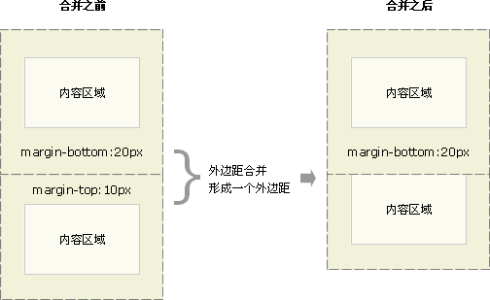
CSS外边距合并
当一个元素出现在另一个元素上面时，第一个元素的下外边距与第二个元素的上外边距会发生合并。

Slide 32
盒子在标准流中的定位原则
块级元素之间的竖直margin
<body>
<div style="margin-bottom:50px;">块元素1</div>
<div style="margin-top:30px;">块元素2</div>
</body>
注：塌陷现象
块元素1
块元素1
margin-bottom:50px
margin-bottom:50px
margin-top:30px
块元素2
块元素2

Slide 33
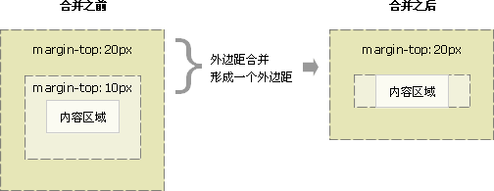
CSS外边距合并
当一个元素包含在另一个元素中时（假设没有内边距或边框把外边距分隔开），它们的上和/或下外边距也会发生合并。

Slide 34

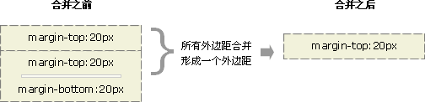
CSS外边距合并
空元素，它有外边距，但是没有边框或填充。在这种情况下，上外边距与下外边距就碰到了一起，它们会发生合并：
如果这个外边距遇到另一个元素的外边距，它还会发生合并：

Slide 35
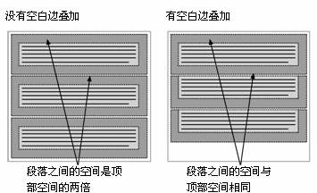
外边距合并的作用
空白边叠加在元素之间维护了一致的距离

Slide 36
小结：本次课要点
网页元素的边框应用
网页元素的内边距应用
网页元素的外边距应用

